Slide 1
Королевский институт логистики и транспорта в Казахстане
CILT Kazakhstan

Slide 2
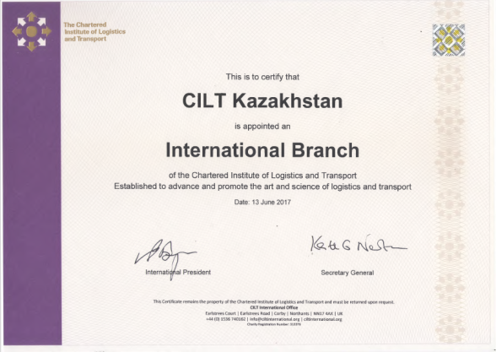
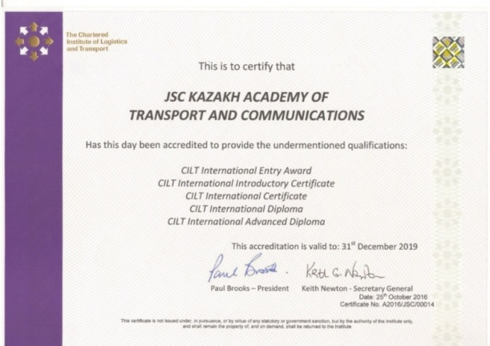
CILT Kazakhstan в КазАТК
АО «КазАТК» получил официальную лицензию для проведение курсов CILT, начиная с отдельных модулей до уровня Диплома международного образца
Открытие филиала CILT Kazakhstan на базе КазАТК позволило внедрить обучение по международным образовательным программам британского института.
Филиал предлагает молодым специалистам, инженерам, руководителям среднего и высшего звеньев курсы по получению профессионального образования в области транспорта и логистики с выдачей диплома международного уровня.
Изучив отдельные модули, слушатели курсов могут получить международный сертификат CILT или международный диплом CILT в области логистики и транспорта.
В настоящее время в КазАТК проводится подготовка к программам PhD докторантуры и магистратуры в Англии через CILT
Международный Диплом CILT
в области логистики и транспорта - это программа профессионального обучения, разработанная с целью создания прочной базы знаний в области транспортной системы, оперативного и стратегического управления, а также развития управленческих навыков бизнес-лидеров, руководителей, первых руководителей и потенциальных руководителей среднего звена.
Международный сертификат CILT
в области логистики и транспорта - это программа профессионального обучения, разработанная с целью создания прочной базы знаний в области транспортной системы, а также развития управленческих навыков менеджеров.
1

Slide 3
История CILT
В 1919 году из-за неудачно организованной перевозки грузов и нерационального использования транспортных средств во время I М.В., группой транспортных специалистов, которые решили изменить мир логистики и транспорта был основан Институт логистики и транспорта.
Повышение эффективности транспорта
Обеспечение транспортной интеграции
Подготовка специалистов в транспортно-логистической отрасли
В 1926 году институт получил Королевский статус от короля Джорджа V.
В 1971 году звание Королевского института транспорта им. Королевы Елизаветы ll.
2001 год соединение двух областей и образование Королевского института логистики и транспорта

Slide 4
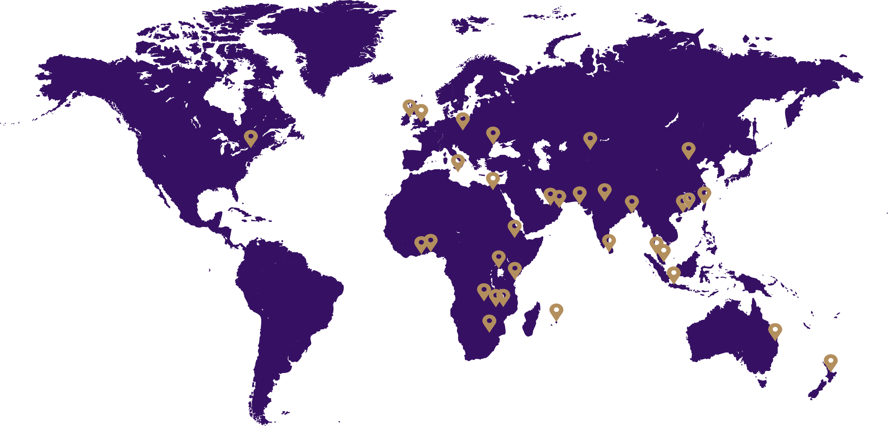
CILT Kazakhstan получила аккредитацию в июне 2017 года
Деятельность CILT Kazakhstan осуществляется:
- в г. Алматы на базе КазАТК
- в г. Астана
CILT имеет более 76 представительств в 35 странах мира
CILT имеет более чем 33 000 активных членов в странах по всему миру.

Slide 5
Корпоративные партнёры CILT
Королевский институт логистики и транспорта (CILT)
Является ведущим профессиональным органом в Англии и в странах Европы по логистике, транспорту и комплексному управлению цепочками поставок
Академические партнеры CILT

Slide 6
Квалификации для профессионального развития
Уровень 1
Уровень 2
Уровень 3
Уровень 4
Уровень 5
Уровень 6
Разработан
ный в качестве начального уровня. Вводный курс логистики и транспорта, для всех работников всех профессии, работающих в логистических компаниях
Вводный уровень квалификации для тех, кто желает свои первые шаги по карьерной лестнице и новых участников сектора
Для руководителей групп
Для менеджеров выполняющих функциональные обязанности в области логистики и транспорта
Для бизнес-лидеров переходящих с оперативного к стратегическому управлению
Для топ-менеджеров повышающих квалификацию в области цепи поставок

Slide 7
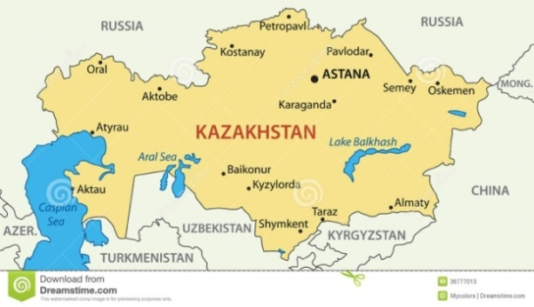
Международная образовательная программа CILT
Схема обучения
6-7 месяцев обучения в Казахстане
9-10 месяцев обучения
в Казахстане
Метод и период обучения. Применяются гибкие методы обучения, в отдельных случаях возможно проведение смешанного обучения, включая семинары и тематическое исследование.
Первая встреча с потенциальными слушателями проводиться согласно пунктам плана действий:
1) Ключевые данные, которые будут использоваться в программе обучения.
2) Согласованная последовательность и сроки завершения обучения.
На базе
Королевского института
Общее время обучения согласовывается с учетом личных и рабочих потребностей слушателя. В течение программы обучения Лектор/Консультант оказывает прямую поддержку на рабочем месте, а также дополнительную (по телефону или электронной почте). Следует обратить внимание на то, что семинар возможен в том случае, если программа будет разработана в рамках данного метода.
2 недели
практики
1 месяц
практики
логистики и транспорта (UK).
результат
Международный сертификат
Международный диплом
в области транспорта и логистики
в области транспорта и логистики

Slide 8
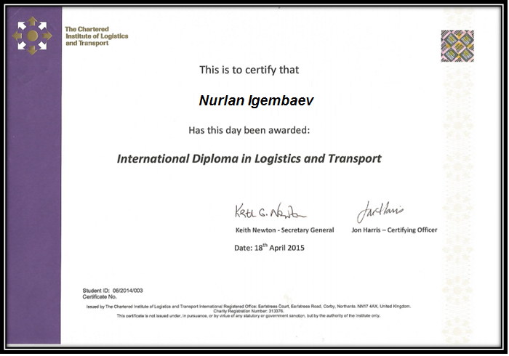
Международный диплом CILT Логистики и Транспорта
Королевский институт логистики и транспорта (CILT).
Тип модуля | Ссылка | Название
Обязательный | DIP-01 | Management in Logistics and Transport (Управление в логистике и транспорте)
Выберите один или два из следующих факультативов:
Факультативный | DIP-02 | Supply Chain Management (Управление цепями поставок)
Факультативный | DIP-03 | Transport Operations (Транспортные операции)
Факультативный | DIP-04 | Transport Planning (Транспортное планирование)
Выберите один или два из следующих вариантов:
Спецкурс | DIP-05 | Inventory (Инвентаризация)
Спецкурс | DIP-06 | Movement of goods (Движение товаров)
Спецкурс | DIP-07 | Movement of people (Движение людей)
Спецкурс | DIP-08 | Production Planning (Производственное планирование)
Спецкурс | DIP-09 | Retail Logistics (Розничная логистика)
Спецкурс | DIP-10 | Sourcing & Procurement (Поиск и закупки)
Спецкурс | DIP-11 | Transport Planning Techniques (Методы транспортного) планирования
Спецкурс | DIP-12 | Transport & Society (Транспорт и общество)
Спецкурс | DIP-13 | Warehousing (Складирование)
Спецкурс | DIP-14 | International Business (Международный бизнес)
Спецкурс | DIP-15 | Project Management (Управление проектом)
Спецкурс | DIP-16 | Supply Chain Flow Planning (Планирование потока цепи поставок)
Спецкурс | DIP-17 | Supply Chain Network Planning (Планирование сети поставок)
ОБРАЗЕЦ ДИПЛОМА

Slide 9
ПРОГРАММЫ ОБУЧЕНИЯ
Управление в логистике и транспорте
Внутренняя организационная динамика
Внешняя динамика
Управление персоналом
Планирование бизнеса
Управление запасами (Inventory)
Что такое управление запасами?
Принципы инвентаризации
Современные системы инвентаризации
Управление инвентаризацией через сеть
Производственная планирование
Концепция планирования производства
Основы производственного планирования
Системы планирования производства и материалов
Поток материала через производство
Перевозка товаров
Товары, подлежащие перемещению
Возникновение, направление и маршруты
Виды транспорта
Движение
Логистика и цепь поставок
Розничная логистика
Розничный рынок
Стратегия розничной логистики
Складирования и инвентаризации
Глобализация и розничная логистика
E-торговля
Перевозка людей
Пассажиры
Возникновение, направления и услуги
Виды транспорта
Пассажирская логистика и бесшовная поездка
Поиск и приобретение
Объем закупок
Законодательство о закупках и контрактах
Приобретение
Мониторинг и контроль выполнения
Глобальный поиск
Методы транспортного планирования
Процесс планирования транспорта
Разработка стратегии компании
Реализация стратегического плана
Оценка и мониторинг
Методы планирования
Международный бизнес
Международная деловая среда
Разработка глобальной бизнес-стратегии
Глобальные логистические операции и возможности
Международная торговля
Транспорт и общество
Демографические тенденции
Методы и методики исследования
Развитие транспорта в обществе
Общество и его характеристика
Транспорт и путешествия
Складирование
Роль складирования в логистике
Складские процессы и процедуры
Технология в складе
Управление затратами
Измерение производительности
Управление проектами
Структура проекта, процессы,
Организация и управление проектами
Запуск проекта, инициирование, планирование,
Этапы и организация процесса планирования
Направление проекта, контроль, управление этапами
Системы управления рисками
Управление изменениями проекта
Доставка, завершения и качество проекта
Управление Цепями Поставок
Цепь поставок
Планирование цепи поставок
Операции цепи поставок
Улучшение цепи поставок
Транспортная планирования
Транспортное планирование
Спрос на перевозки
Поставка транспорта
Транспортные операции
Сущность транспорта
Регулирование транспорта
Эксплуатация транспорта
Ресурс транспорта
Квалификационные цели
Модули, предлагаемые в рамках этой квалификации, также могут предлагаться по отдельности, что дает как студентам, так и работодателям максимальную гибкость.

Slide 10
Международная образовательная программа CILT, текущая ситуация
По итогам приема в 2017-18 учебном году проходят обучение по программе «International Diploma in Logistics and Transport»:
- 1-ая группа из 19-ти слушателей в г. Астана;
- 2-ая группа из 6-ти слушателей в г. Алматы.
Проведение мастер классов с:
Джон Харрис – международный координатор по профессиональному развитию CILT;
Исингарин Нигматжан Кабатаевич - д.э.н., почетный Председатель ассоциации национальных экспедиторов Республики Казахстан, член Совета директоров АО «НК «ҚТЖ», государственный деятель
Искалиев Ерхат Серикович - директор Дирекции «Транспорт и Логистика» АО «ФНБ «Самрук-Қазына».
Для проведения мастер классов планируется привлечение:
Лавриненко Юрий Иванович – Заместитель Председателя Президиума Союза транспортников Казахстана «KAZLOGISTICS»;
Каплан Теодор Лазаревич – Генеральный секретарь Союза международных автоперевозок РК и др.

Slide 11
Пирамида компетенции
Роли
Эффективность
и успех
Функциональные компетенции
Результат
Базовые компетенции
Профессиональные стандарты компании
Быть лидером
Менеджерские навыки и личностные качества, необходимые для достижения успеха
Быть профессионалом
Технические и функциональные навыки – знания и навыки, требующиеся для выполнения работы по должности
Быть сотрудником
Поведение и установки, необходимые для успешности и конкурентоспособности компании
Notes:
Виды компетенций и их применение:
1)

Slide 12
Преимущества нашей программы и сообщество:
Новости и информация
• Журнал Logistics & Transport
• Еженедельный Информационный бюллетень
• Социальное взаимодействие СМИ
• Всемирная база данных
• Отчеты анализа рынка
• Джон Уильямс библиотека (UK)
Нетворкинг и события
• 30 + профессиональных форумов
• 350+ региональных мероприятий
• Национальные конференции и мероприятия
• Круглый стол событий
• Спонсорские / выставочные возможности
• Скидки на события
Профессиональное признание
• Использование CILT пост-номиналов
• Улучшение перспектив трудоустройства
• Признание со стороны работодателей
• Потенциальная прибыль
• Большой профессиональный авторитет
• Признание на ежегодных присуждениях
Профессиональное развитие
• Широкий выбор учебных программ
• Признанные на международном уровне квалификации
• Модульное обучение
• Возможности дистанционного обучения
• Непрерывное профессиональное развитие
• Скидки на обучение / тренинги
Все обучающиеся c момента поступления становиться членами международного сообщества CILT

Slide 13
Почему выбирают CILT Международный диплом?
Диплом выдается CILT Великобритании.
Квалификации Института признаны на международном уровне как гарант знаний и профессионализма.
Обеспечение широкой сети профессионалов через CILT International - UK.
Доступ к CILT International - UK онлайн ресурсный центр (Knowledge Center).
Курсы обучения (учебный план ) разработаны CILT International - UK.
Курсы проводятся квалифицированными преподавателями и опытными специалист-практиками.
Удобное продолжительность курсов: всего 9-10 месяцев.
Удобное время классов: 2 дня в неделю в вечернее время и в выходные дни.
Гибкий режим оплаты.
Обеспечение членства CILT
Стоимость:
Плата за обучение: 300 000 тенге за один курс.
Общая стоимость программы Международный диплом в области логистики и транспорта: 1200 000(в том числе стоимость четырех текстовых книг (eBook), представленной CILT UK), Количество курсов: 4

Slide 14
WWW.CILT.KZ
СВЯЖИТЕСЬ С НАМИ
Для получения дополнительной информации о поступлении звоните нам:
Филиал Королевского Института Логистики и Транспорта в Казахстане
Республика Казахстан, 050012,
г.Алматы, ул.Шевченко 97, офис 2606
Мерген
T: +7 (778) 988 88 24
E: mergen76@gmail.com
Айгуль
T: +7 (701) 701 728 76 01
E: kuanysheva.aigul@gmail.com
instagram.com/cilt_kazakhstan
facebook.com/cilt2017
linkedin.com/company/ciltuk
plus.google.com/+ciltuk
twitter.com/ciltuk
youtube.com/user/ciltmedia

Slide 15
ПРИСОЕДИНЯЙТЕСЬ К НАМ СЕГОДНЯ
ПРОДВИГАЙТЕ СВОЮ КАРЬЕРУ В ОБЛАСТИ ЛОГИСТИКИ И ТРАНСПОРТА

